Slide 1


TEMA: IMPORTANCIA DEL PROCESO DE ACHIVAR
MATERIA: CONTROLAR LA INFORMACION DOCUMENTAL
DE LA EMPRESA
NOMBRE : JULIETA MARTINEZ CAZAREZ
FEBRERO 2015

Slide 2
INTRODUCCION
EN ESTE APARTADO ENCONTRARAS INFORMACION SOBRE LA
IMPORTANCIA QUE ES EL ARCHIVO, YA QUE ESTO NOS AYUDARA
A TENER UN MEJOR CONTROL DE LOS DOCUMENTOS
PARA ORDENAS Y PORTEGER, COMO SABER IDENTIFICAR CUANDO
UN ARCHIVO ES ACTIVO O ARCHIVO MUERTO.

Slide 3
APRENDIZAJES ESPERADOS
QUE EL ALUMNO SEA CAPAZ DE SABER MANEJAR UN BUEN ARCHIVO TANTO PARA EL EN SU CASA COMO EN LA ESCUEAL U OFICINA Y QUE DEPENDE DEL BUEN ARCHIVO PARA OBTENER EL MENOR RESULTADO

Slide 4

IMPORTANCIA DEL ARCHIVO
EN UNA EMPRESA
Uno de los activos más importantes de una empresa son los “Archivos”, éstos representan su memoria, guardan la historia y los hechos del pasados que servirían para corroborar situaciones que se hayan realizado dentro de la organización.

Slide 5
La palabra archivo proviene del latín Archivium, lugar en él que se guardan de forma ordenada documentos. Dentro de una empresa podemos decir que archivar es resguardar de forma ordenada documentación útil, la cual se va a realizar de un modo lógico y eficaz, con el fin de que nos permita posteriormente la fácil localización de cualquier documento de la forma más rápida, cuando así se requiera

Slide 6
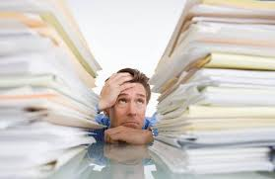
Las funciones que provee el archivo es recibir, clasificar, conservar, custodiar y facilitar documentos, el material de archivo más común lo constituyen: carpetas, archivadores tipo Z, guías, electrónicos, electrónico ect.

Slide 7

La Ley obliga a conservar la documentación en periodos establecidos, con plazos mínimos de conservación, durante los cuales puede ser requerida su presentación, estos documentos se conservaran debidamente ordenados y clasificados, proporcionando in-
formación sobre el funcionamiento y los asuntos tratados por la entidad, el archivo será eficaz cuando se encuentra rápidamente lo que se busca.

Slide 8

Otra función del archivo es la de ser un centro activo de información que permite relacionar los nuevos documentos con los ya archivados, además sirve como medio de consulta cuando se pretende indagar en las actuaciones del pasado, también sirve como elemento probatorio cuando el organismo o entidad pretende demostrar la realización de un acto o la forma de hacerlo.

Slide 9
Actualmente las empresas manejan archivos electrónicos, a través de los cuales se
almacena de forma permanente la información en el disco duro, el proceso consiste en la recepción, codificación, elaboración de base de datos, almacenamiento, administración y transporte de los archivos físicos.

Slide 10
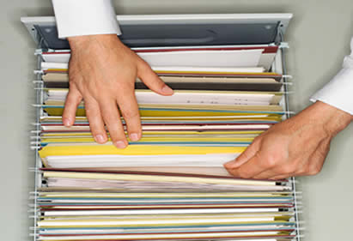
Los archivos se pueden clasificar de la siguiente forma: Son documentos del año en curso o que se encuentren en proceso de consulta o solución.
Archivos Activos:
Contienen documentos con más de un año de resguardo, que se pueden llegar a consultar pero de una forma esporádica.

Slide 11

Archivo Semiactivo
Contienen documentos con más de un año de resguardo, que se pueden llegar a consultar pero de una forma esporádica.
Inactivos o muerto
Recoge los documentos que conservan valor histórico estos se resguardan por su importancia ya que pueden ser empleados en lo administrativo de una empresa

Slide 12
Fuentes de consulta:
Artículo:Gestión Documental, enlace: http://www.apmarin.com/download/684_gd1.pdf
Artículo: La Importancia de la Gestión Documental en la Empresa, enlace: http://pepeytono.com.mx/novedades/2012/10/la_importancia_de_la_gestion_documental_en_la_empresa
Artículo:Importancia de la gestión documental, enlace: http://www.tbs-telecon.es/importancia-gestion-documental
ELABORADO POR :
LIC. JULIETA MARTINEZ CAZAREZ

Slide 13
CONCLUSION
PODEMOS CONCLUIR DICIENDO ENTONCES QUE ES IMPORTANTE LLEVARUN CONTROL EN LA FORMA DE ARCHIVAR YA QUE ASI AL MOMENTO DE LOCALIZAR ALGUN DOCUMENTO EXPENDIENTE ETC. SEA MAS FACIL, EFICAZ Y EFICIENTE NUESTRO TRABAJOS

